Slide 1
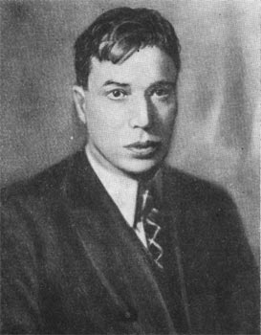
Борис Леонидович Пастернак

Slide 2
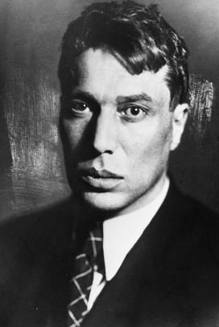
Б.Л. Пастернак родился 29 января 1990 г. в Москве. Его отец – академик живописи, мать поэта – одаренная профессиональная пианистка. Родители дружили с Л.Н. Толстым. Мальчик рос в высокоинтеллигентной московской среде, где искусство – живопись, музыка, литература – насыщало собой всю атмосферу жизни.

Slide 3
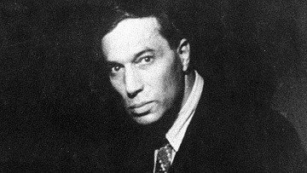
Началось время нелепых подозрений, преследований, репрессий. Как быть? Поэт решает – остаться самим собой, остаться человеком. Жить, несмотря на опасности и трагические перемены.

Slide 4
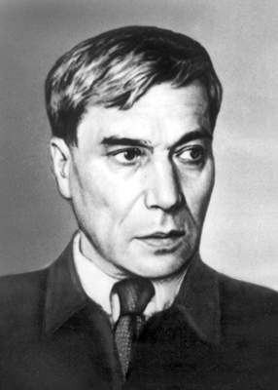
И разве я не мерюсь пятилеткой,
не падаю, не подымаюсь с ней?
Но как мне быть с моей грудною клеткой
И с тем, что всякой косности косней?

Slide 5
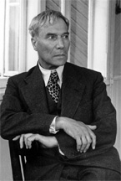
В 1937 г., когда собирали подписи под письмом, одобряющим смертный приговор Якиру, Тухачевскому и другим, Пастернак был единственным писателем, который отказался подписать это позорное письмо.
“Я, вероятно, самый обыкновенный обыватель, но, правда, есть случаи, когда меня ничто не может заставить поступить против совести”.

Slide 6
Пастернак был вынужден отказаться от Нобелевской премии, потому что перед ним был поставлен выбор – либо Нобелевская премия, либо Родина. Пастернак выбрал Родину…

Slide 7
